Slide 1
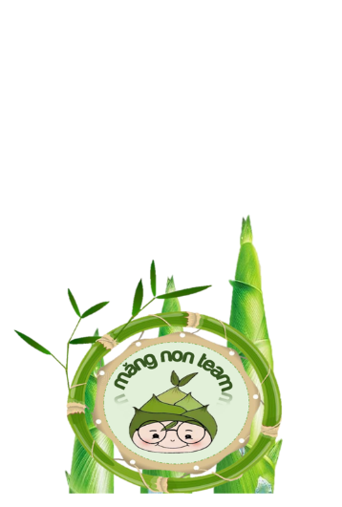

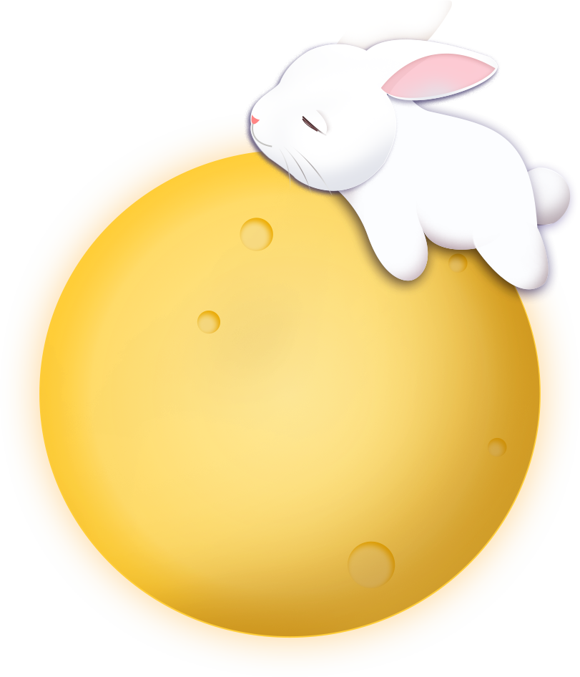
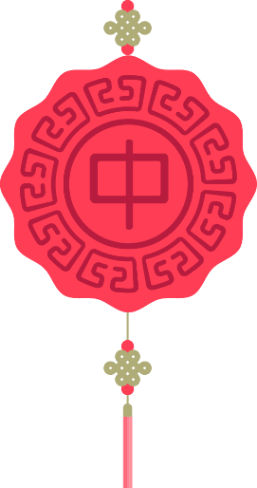
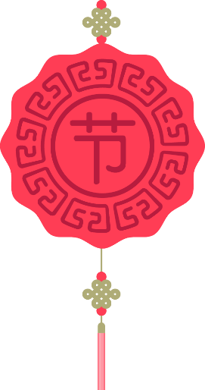
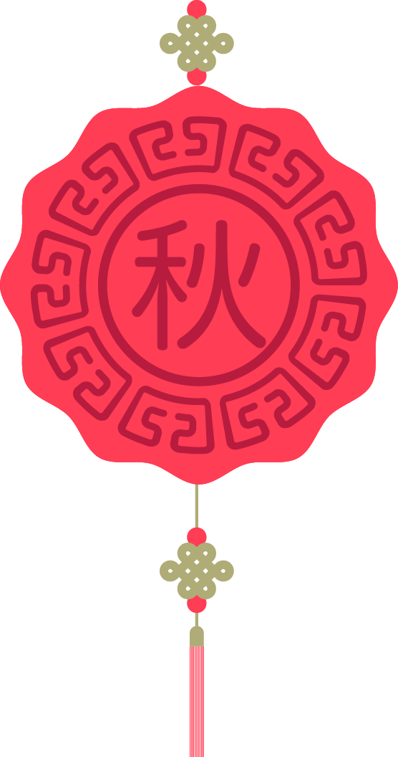

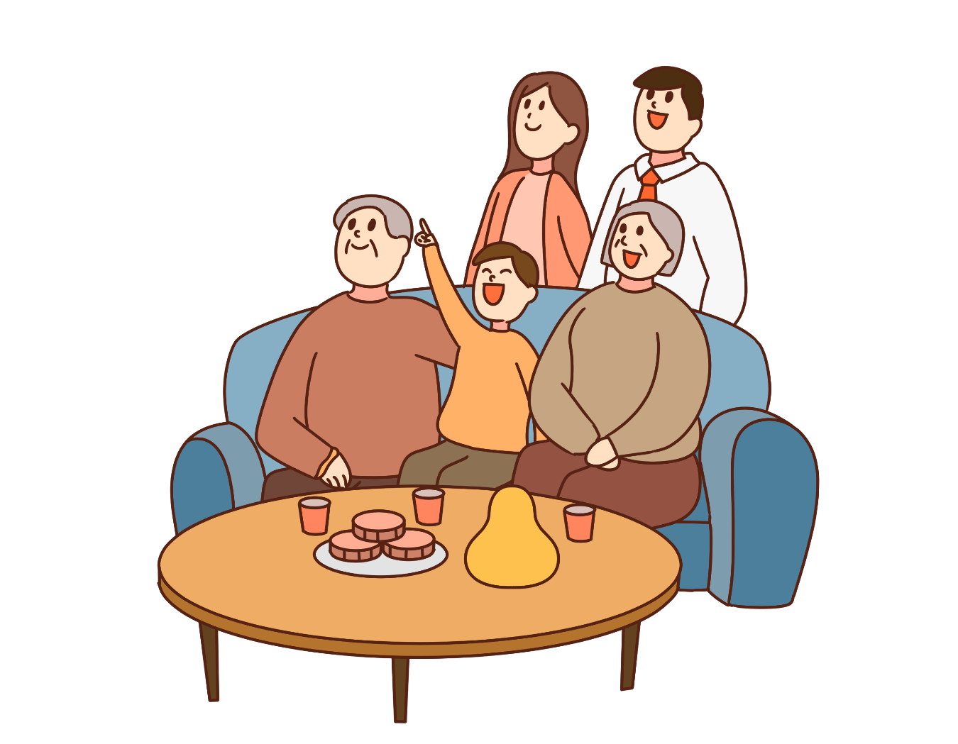


Hoạt động trải nghiệm lớp 2

Slide 2
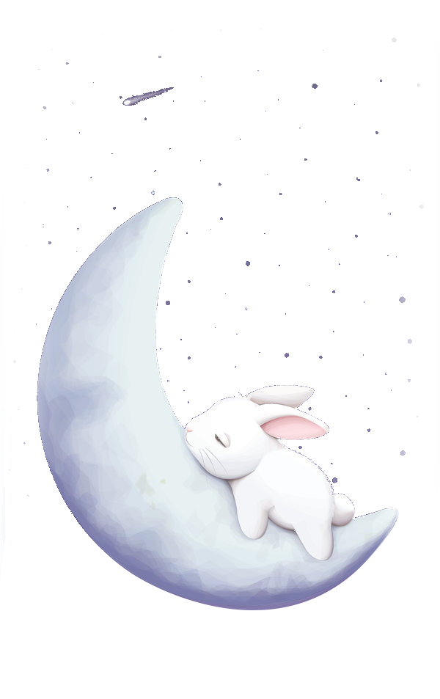

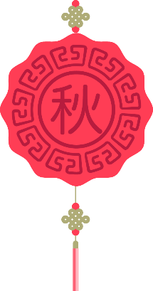
Yêu cầu cần đạt
01
- Luyện sự khéo tay, cẩn thận khi làm một món đồ chơi Trung thu tiêu biểu.
- Tạo cảm xúc vui vẻ khám phá chủ đề vui Trung thu.
Có hiểu biết về tết Trung thu, bày biện mâm hoa quả.
02

Slide 3


Slide 4


Slide 5
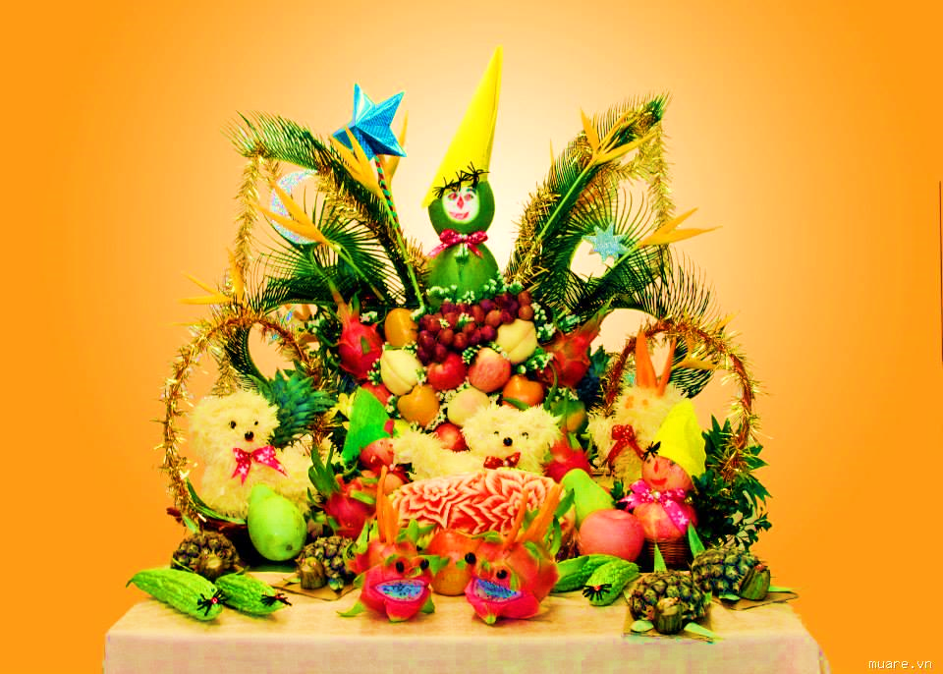
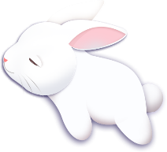
1
Em đã từng ăn loại nào trong đó?
Mùi vị của nó như thế nào?
Em có thích loại đó không?

Slide 6
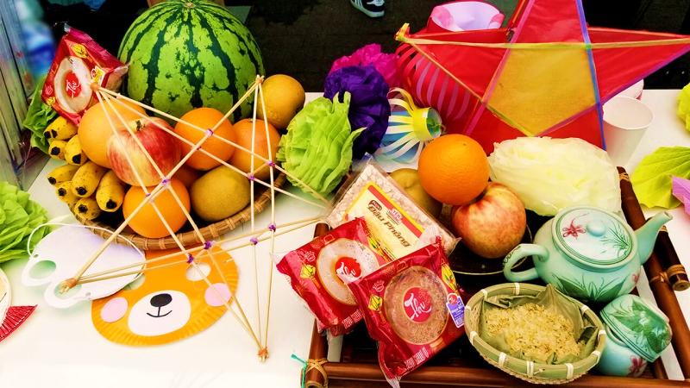
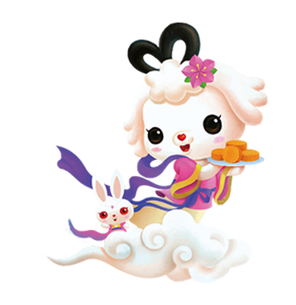
Các loại trong mâm ngũ quả được bày trí như thế nào?
Ngoài việc bày nguyên cả quả thì trong mâm cỗ Trung thu, các loại quả còn được cắt tỉa thành những hình đẹp mắt như con chó bông làm từ múi bưởi, con nhím làm từ quả nho, bông hoa từ các loại quả khác,...

Slide 7
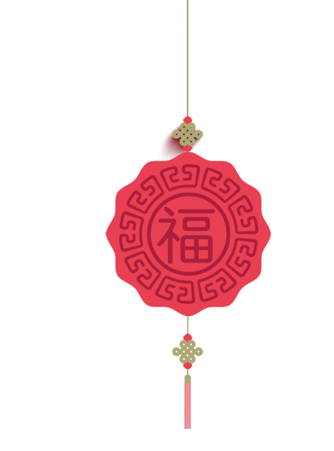


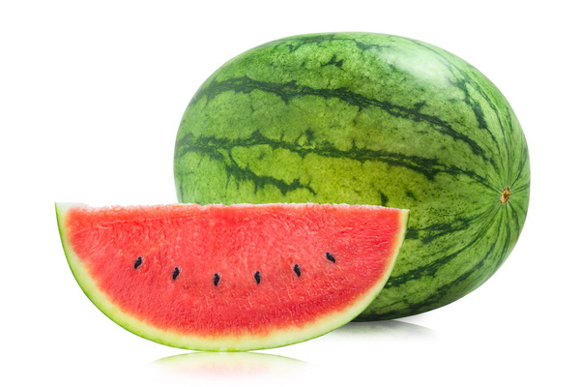
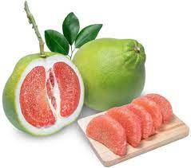
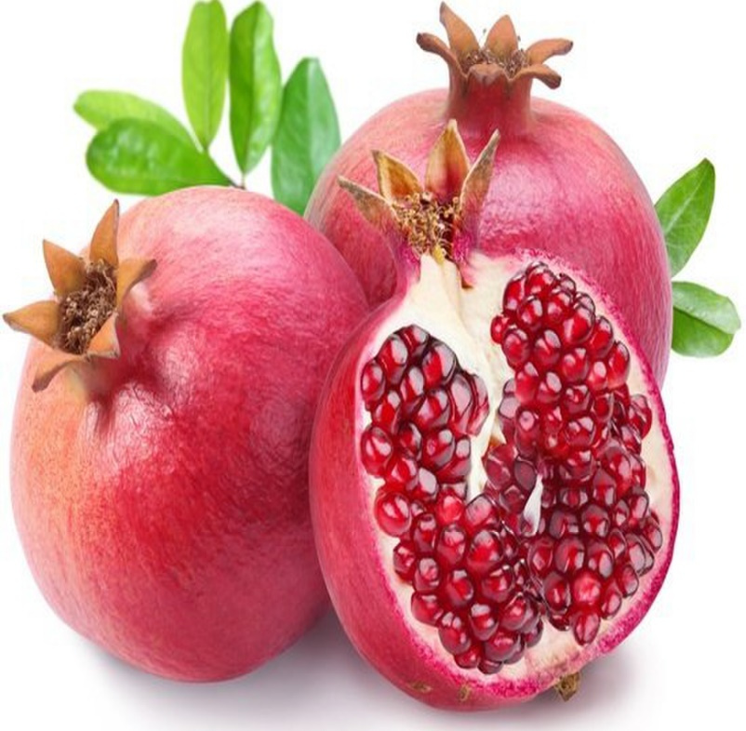
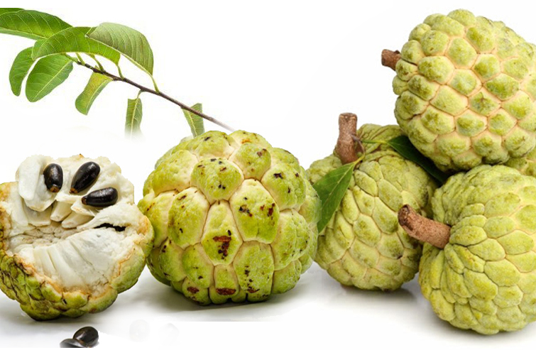
Một số loại quả thường dùng để bày mâm ngũ quả

Slide 8


Slide 9
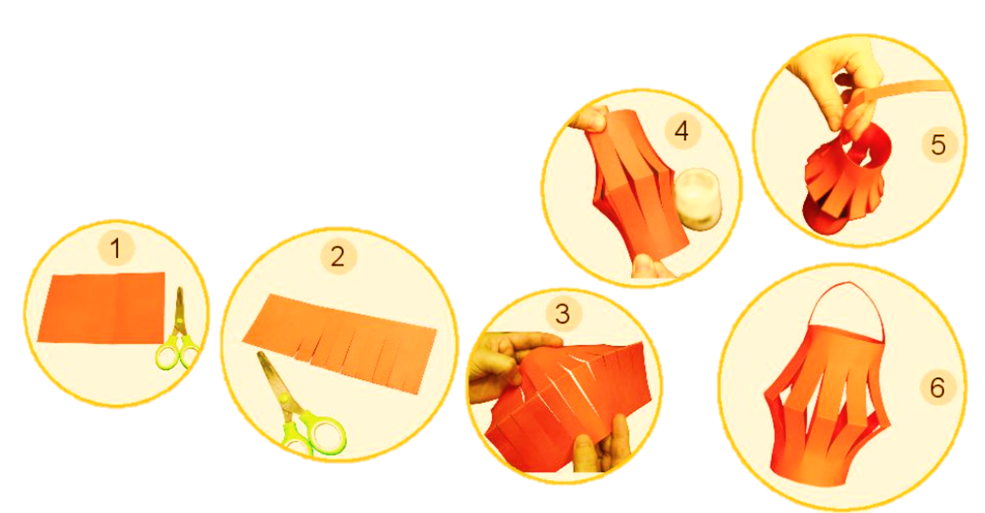
2
- Chuẩn bị: Giấy, kéo
- Cách làm:

Slide 10


Slide 11
Thực hiện một việc để vui tết trung thu cùng gia đình em.
Bày mâm quả
Ngắm trăng đêm rằm
Làm đồ chơi trung thu

Slide 12


Slide 13
Hôm nay các em học bài gì?
Xem lại bài và chuẩn bị bài tiếp theo

Slide 14


